Slide 1

Метод системних розстановок: що він дає клієнту
Дослідіть потужний інструмент для трансформації життя через розуміння прихованих системних зв'язків

Slide 2


ОСНОВИ МЕТОДУ
Що таке системні розстановки?
Системні розстановки — це інноваційний метод, що допомагає виявити глибинні причини складних життєвих ситуацій. Він ефективно використовується для вирішення проблем у сім'ї, бізнесі та особистих стосунках.
Метод заснований на системному підході до розуміння взаємозв'язків між людьми та виявленні прихованих динамік, які впливають на наше життя.

Slide 3




ПРОЦЕС
Як працює метод?
Формулювання запиту
Клієнт чітко визначає проблему: конфлікт, блок у житті або повторюваний негативний сценарій
Відтворення системи
За допомогою представників (людей або фігур) створюється жива модель системи взаємин
Виявлення динамік
Розкриваються приховані зв'язки, емоції та патерни, що впливають на ситуацію
Трансформація
Через усвідомлення та корекцію системних зв'язків відбувається глибинна зміна

Slide 4

Що отримує клієнт?
Чітке розуміння
Нова перспектива
Звільнення
Вихід з повторюваних негативних сценаріїв у сім'ї, бізнесі та особистому житті
Усвідомлення глибинних причин проблем, які раніше були неусвідомлені та недоступні звичайному аналізу
Можливість побачити ситуацію «з боку», отримати свіжий погляд на звичні патерни
Шляхи змін
Конкретні можливості для гармонійних трансформацій і покращення якості життя

Slide 5

ІСТОРІЯ УСПІХУ
Приклад із сімейної сфери
Випадок клієнтки: Довгі роки напружених стосунків з батьками здавалися нерозв'язними.
Розстановка виявляє зв'язки
Розстановка виявила приховані емоційні зв'язки та незавершені події в родині, які несвідомо впливали на всі взаємини.
Конфлікт із батьками
Відпускання вини й напруги
Після роботи з системою зникло важке відчуття провини і постійної напруги. Поступово відновилися довіра, тепло та взаємна підтримка між членами сім'ї.
Відновлена довіра й підтримка

Slide 6

ІСТОРІЯ УСПІХУ
Приклад із бізнесу
Виклик: Команда компанії стикалася з постійними конфліктами, що серйозно гальмували розвиток бізнесу.
Системна розстановка виявила неусвідомлені ролі членів команди та «застарілі» патерни поведінки, які створювали невидимі бар'єри.
Після роботи з системою та впровадження змін значно покращилася комунікація і продуктивність. Бізнес отримав новий імпульс для зростання та розширення.

Slide 7
Чому метод ефективний?
Робота з підсвідомим
Відкриття ресурсів
Метод працює з підсвідомими системними зв'язками, які не видно при звичайному логічному аналізі або поверхневому спостереженні
Розкриває приховані ресурси і потенціал для змін, які завжди були в системі, але не використовувалися
Перевірений часом
Універсальність
Підтверджений успішною практикою понад 20 років у різних країнах світу та тисячами позитивних результатів
Ефективно працює як для особистих і сімейних запитів, так і для професійних та організаційних викликів

Slide 8

Міфи про системні розстановки
Міф №1: Це магія
Міф №2: Потрібна віра
Міф №3: Замінює терапію
Насправді це науково обґрунтований метод, що базується на системній психології та феноменологічному підході
Не потрібно «вірити» — конкретні результати видно через реальні зміни у відчуттях, поведінці та життєвих ситуаціях
Метод не замінює психотерапію, а чудово доповнює її, розширюючи можливості глибокого розуміння та трансформації

Slide 9

ПЕРШІ КРОКИ
Як почати працювати з розстановками?
01
Знайдіть практика
Зверніться до сертифікованого практика або запишіться на онлайн-практикум з системних розстановок
02
Сформулюйте запит
Визначте конкретну проблему або ситуацію, з якою ви хочете працювати
03
Будьте відкритими
Дозвольте собі отримати нові усвідомлення та бути готовими до змін
04
Отримайте підтримку
Скористайтеся професійним супроводом і підтримкою спільноти практиків

Slide 10
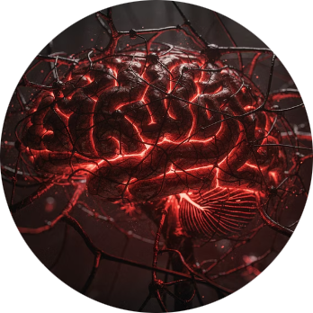

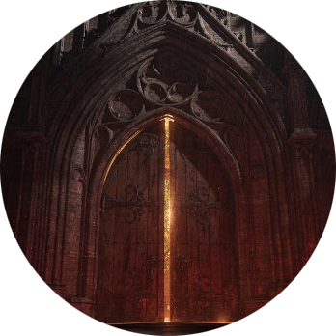

Висновок: що дає метод клієнту?
Глибоке розуміння
Справжнє звільнення
Нові можливості
Гармонія
Усвідомлення себе і своїх системних зв'язків на новому рівні
Вихід з повторюваних проблем і конфліктів назавжди
Розкриття потенціалу для особистого і професійного розвитку
Життя в балансі з собою і оточенням
Запрошуємо вас відкрити метод системних розстановок для трансформації вашого життя

